Slide 1
작곡 세미나
5. 화성
2024/04/11
Andantino

Slide 2
오늘 할 일
화성
Diatonic chord
Roman numeral
주요 3화음과 부3화음
Secondary Dominant
불협화음의 기능과 효과
화음 붙이기 실습
잘 어울리는 화음을 찾는 방법 / 예시
두 음을 공유하는 3화음
실습: 단선율 음악의 각 마디에 잘 어울리는 화음 찾기 (과제 포함!)

Slide 3
화성
이론 편

Slide 4
화음과 화성
화음(Chord, 코드)
높이가 다른 둘 이상의 음이 동시에 울렸을 때 나는 소리
4주차 때 다뤘습니다.
https://ko.wikipedia.org/wiki/화음
화성(Harmony)
음악 속에서 화음이 연속함으로써 생기는 음향의 시간적 흐름
화음의 수평적 배치가 화성을 만듭니다.
‘화성법’이라고 하면 전통적인 ‘기능화성법’과 현대적인 ‘재즈화성법’이 있습니다.
알면 작곡에도 도움이 되지만, 작곡할 때보다 곡을 분석할 때 더 도움이 됩니다.
https://ko.wikipedia.org/wiki/화성_(음악)

Slide 5
기능화성법
화음 여러 개를 시간에 따라 수평적으로 배치하면 화성이 됩니다.
각 화음은 음악에서 특정 기능을 수행할 수 있습니다.
긴장을 유발하거나
긴장을 해소하여 편안하게 만들거나
적절한 화성 진행을 통해 음악이 앞으로 나아간다는 느낌을 만들 수 있습니다.
현재 조성에 따라, 멜로디에 따라, 그리고 이전 화음에 따라 다음에 놓일 때 자연스러운 화음들이 있고 아닌 화음들이 있습니다.

Slide 6
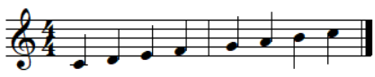
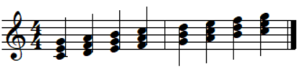

Diatonic Chord
C Major의 장음계를 생각해 봅시다.
음계에 속하는 각 음을 근음으로 하고, 여기에 3음과 5음을 더해 3화음을 만들어 봅시다.
임시표는 사용하지 말고, 음계에 있는 음들만 사용하여 쌓아 올려 봅시다.
이렇게 온음계만 사용하여 만들어지는 3화음들을 diatonic chord라고 부릅니다.

Slide 7
Roman Numeral
퀴즈) 이 화음들의 이름을 앞서 배운 대로 맞혀보세요.
이들을 절대적인 음이름 대신, 으뜸음에 상대적인 이름으로 부를 수도 있습니다.
이러한 이름을 Roman numeral이라고 부릅니다.
Chord:
C Dm Em F G Am Bdim C
Roman numeral:
I ii iii IV V vi viiº I

Slide 8
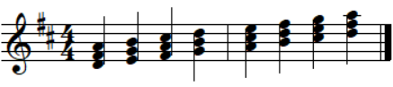
Roman Numeral
Roman numeral로 표기하면 조성의 으뜸음이 바뀌더라도 이름이 변하지 않습니다.
Chord:
C Dm Em F G Am Bdim C
Roman numeral:
I ii iii IV V vi viiº I
Chord:
D Em F#m G A Bm C#dim D
Roman numeral:
I ii iii IV V vi viiº I

Slide 9
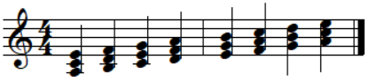
Roman Numeral
Roman numeral을 표기할 때,
장3화음의 경우 대문자로 표기합니다.
단3화음(m)의 경우 소문자로 표기합니다.
감3화음(dim)의 경우 소문자로 표기하고 뒤에 º 을 붙입니다.
숫자는 해당 화음의 근음과 으뜸음 사이의 도수입니다.
In C Major:
C Dm Em F G Am Bdim C
In A minor: (자연 단음계)
Am Bdim C Dm Em F G Am
Roman numeral:
I ii iii IV V vi viiº I
i iiº III iv v VI VII i

Slide 10
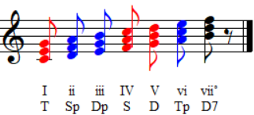
주요 3화음과 부3화음 – 장조
장음계를 기준으로…
주요 3화음(primary triad)
I: Tonic (T, 으뜸화음, 1도 화음)
IV: Subdominant (S, 버금딸림화음, 4도 화음)
V: Dominant (D, 딸림화음, 5도 화음)
부3화음(auxiliary triad)
ii (2도 화음)
iii (3도 화음)
vi (6도 화음)
C Major (다장조 음계) 예

Slide 11
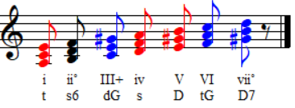
주요 3화음과 부3화음 – 단조
단음계에서는
#이 안 붙거나(자연 단음계), 솔에 #이 붙거나(화성 단음계), 솔, 파에 각각 #이 붙을 수 있습니다(가락 단음계).
어떤 단음계를 사용하는지에 따라 화성적 기능이 달라집니다.
여기서는 6음으로 솔#을 사용하는 화성 단음계로 설명합니다.
주요 3화음(primary triad)
i: Tonic (t, 으뜸화음, 1도 화음)
iv: Subdominant (s, 버금딸림화음, 4도 화음)
V: Dominant (D, 딸림화음, 5도 화음)
부3화음(auxiliary triad)
III⁺ (3도 화음; augmented 화음)
VI (6도 화음)
viiº (7도 화음)
C harmonic minor (다단조 화성 단음계) 예

Slide 12
주요 3화음의 화성적 기능
Tonic (I)
으뜸음이 근음이 되는 화음입니다. (도 미 솔)
곡의 조성을 드러내는, 주인공이 되고 싶어하는 화음입니다.
편안하고 안정적인 상태를 만듭니다.
이것만 사용하면 음악에 재미가 없습니다.
C Major에서는 C 화음(C, E, G)이 tonic입니다.
Dominant (V)
으뜸음보다 완전5도 높은 음이 근음이 되는 화음입니다. (솔 시 레)
약간의 긴장 상태를 만들어 음악을 앞으로 나아가게 합니다.
다음에 tonic이 나옴으로써 해결되고 싶어합니다.
C Major에서는 G 화음(G, B, D)이 dominant입니다.

Slide 13
주요 3화음의 화성적 기능
Subdominant (IV)
으뜸음보다 완전4도 높은 음이 근음이 되는 화음입니다. (파 라 도)
다음에 dominant가 나오면 매끄럽게 연결됩니다.
꼭 dominant로 연결되어야 하는 것은 아닙니다.
C Major에서는 F 화음(F, A, C)이 subdominant입니다.
서양 음악의 거의 대부분은 tonic, dominant, subdominant만 사용해도 화음 붙이기(harmonization)가 가능합니다.

Slide 14
부3화음의 화성적 기능
주요 3화음만 사용해도 화성 붙이기를 할 수 있습니다.
그러나 이러면 곡에 재미가 없습니다.
부3화음들은 주요 3화음을 대체(substitute)하여, 음악을 다채롭게 만들 수 있습니다.
부3화음의 구성음 중 두 음이 어떤 주요 3화음의 구성음들과 같다면 대체할 수 있습니다.
C Major 장음계 기준
vi (Am; 라 도 미)
Tonic인 I (C, 도 미 솔)을 대리하여 쓰입니다.
iii (Em; 미 솔 시)
Dominant인 V (G; 솔 시 레)를 대리하여 쓰입니다.
ii (Dm; 레 파 라)
Subdominant인 IV (F; 파 라 도)를 대리하여 쓰입니다.
장조에서의 화성적 기능 | 주요 3화음 | 대체화음
Tonic | I (도 미 솔) | vi (라 도 미)
Dominant | V (솔 시 레) | iii (미 솔 시)
Subdominant | IV (파 라 도) | ii (레 파 라)

Slide 15
7화음의 사용
화성적 기능 | 주요 3화음 | 7화음
Tonic | I | I7
Dominant | V | V7
7화음은 7음을 제외한 3화음과 기능이 거의 같습니다.
예) I7 (도 미 솔 시♭)는 I (도 미 솔) 대신 사용 가능
예) V7 (솔 시 레 파)는 V (솔 시 레) 대신 사용 가능
7화음을 사용하면 3화음보다 감정적으로 복잡한 느낌을 줄 수 있습니다.
미묘한 부스럼이 들어 있는 느낌?
3화음보다 긴장을 조금 더 유발하여, 이것이 해결될 때의 희열을 더할 수 있습니다.
재즈 화성학에서는 7음(시♭) 위에 9음(레), 11음(파) 등을 더 쌓기도 합니다.
너무 많은 음이 한번에 울리면 듣기 안 좋으므로, 이때에는 아래의 몇 개 음을 생략하여 화음을 구성하는 음이 4-5개 정도가 되도록 유지합니다.

Slide 16
Secondary Dominant
이럴 때 반음계적 화음(온음계에 없는 음이 포함된 화음)을 사용할 수 있고, 그 중 가장 많이 쓰이는 것이 secondary dominant입니다.
보통 dominant 화음의 5도 위 화음인 II (레 파# 라)을 주로 사용합니다.
이는 dominant 의 dominant 화음입니다.
Secondary dominant(II)는 dominant(V)로 해결되려고 하는 경향이 강합니다.
잠깐 동안 5도 위의 조성으로 전조(transposed)된 느낌을 주는 효과도 있습니다.
이 참에 secondary dominant를 사용해서 전조해버리는 경우도 있습니다.
대리화음을 쓰는데, 그래도 곡이 심심해요…

Slide 17
Secondary Dominant
C Major에서의 대표적인 secondary dominant 화음은 D (레 파# 라) 입니다.
G 화음이 tonic이 되는 조성인 G Major에서의 dominant가 D 화음이기 때문입니다.
C Major 기준으로 보면, 온음계에 없는 F#(파#)이 사용되었습니다.
표기법: V7/V 또는 DD (D 2개를 겹쳐서 표현)
당연히 II 대신 II7 (7화음)으로 사용해도 됩니다.
Secondary dominant를 잘 사용할 수 있으면 곡이 맛들어집니다!
퀴즈) C Major에서 Secondary subdominant 화음은 어떤 화음을 말할까요?

Slide 18
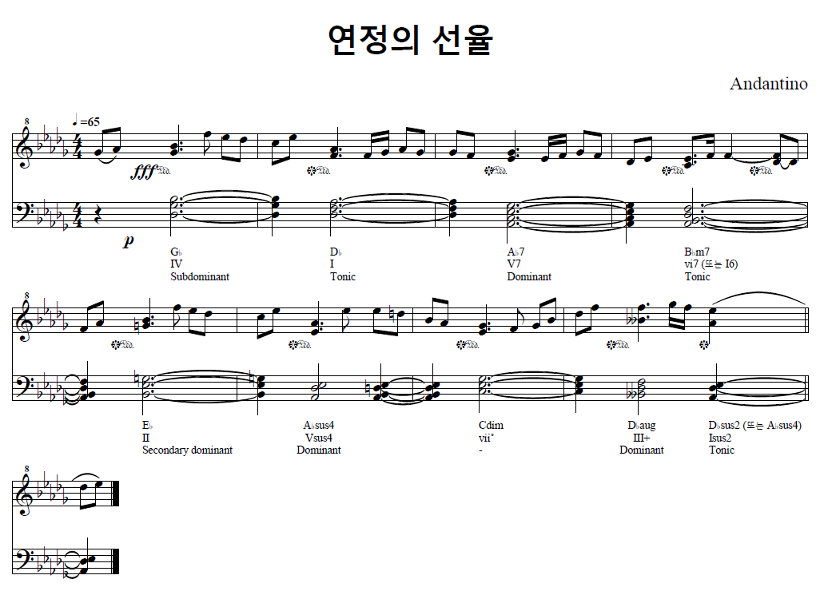
Secondary Dominant
연정의 선율(2021) 일부를 살펴봅시다.
조성은 D♭ Major
1번째 마디와 5번째 마디를 보면,
둘의 멜로디는 동일
1번째 마디는 IV (파 라 도)
5번째 마디는 II (레 파# 라)
퀴즈의 답) C Major에서 Secondary subdominant 화음은 B♭(B♭ D F) 화음입니다.
Subdominant의 subdominant이기 때문입니다.

Slide 19
불협화음의 기능과 효과
불협화음은 나쁜 것도, 피해야만 하는 것도 아닙니다.
곡에서 의도적으로 불협화음을 사용할 수 있습니다.
안정적인 상태(협화음)로 가고 싶어하도록 만들 때
곡을 한 곳에 멈추게 하지 않고 진행시키는 효과가 있습니다.
어떤 상태가 지속되는 느낌을 주거나, 여운을 주고자 할 때
온음 1개 차이의 불협화음이 포함된 계류화음(suspension) 등을 사용합니다.
분위기(또는 조성)를 갑자기 전환해야 하거나, 강한 충격을 줄 때
불협화음은 “꽝!”하고 울리기 때문에, 이전 컨텍스트를 잊게 하는 데 사용될 수 있습니다.
특정 순간을 강조해야 할 때 효과적입니다.
불안이나 공포를 유발하고자 할 때
불협화음을 들으면 떨림이 느껴집니다.
특히 반음 1개 차이의 음들을 번갈아 가면서 울리게 할 때 이 효과가 극대화됩니다.

Slide 20
화성학 심화
아래의 것들을 포함한 방대한 분량의 이론이 존재합니다.
대체화음(substitute chord)
화음의 전위(inversion)
II, II7(secondary dominant)의 기능
같은으뜸음조의 화음 빌려오기 (예: C Major에서 C minor의 diatonic chord 사용)
화성의 해결(aug, dim, 증6화음, 네아폴리탄 6화음 등)
종지(cadence)
전조(transposition)
이번 세미나에서는 자세히 다루지 않겠습니다.
저보다 다른 화성학 책들이 훨씬 잘 설명할 수 있을 것입니다.

Slide 21
화성
실습 편

Slide 22
잘 어울리는 화음 찾기
화음은 특정 시점의 분위기를 결정합니다.
저번 1주차에서 곡의 조성을 찾았듯이
작곡을 할 때는 잘 어울리는 화음을 찾는 능력도 필요합니다.
멜로디와 잘 어울리는 반주를 만들기 위해서는
멜로디의 각 마디에 어울리는 화음을 먼저 찾아야 합니다.
화음은 뼈대에 비유할 수 있습니다.
각 마디에 잘 어울리는 화음이란
멜로디(단선율)가 주어졌을 때 멜로디의 특정 마디에 얹어서 동시에 연주해도 멜로디와 이질적이라는 느낌을 주지 않는 화음을 말합니다.

Slide 23
잘 어울리는 화음 찾기
보통 특정 마디의 멜로디에서 쓰인 음들을 조합하여 잘 쌓으면
그 마디에 잘 어울리는 화음이 됩니다.
그러나 그 마디의 멜로디에서 사용되는 서로 다른 음의 개수가 매우 적거나 매우 많을 수 있습니다.
이런 경우 몇몇 음들만 추려내거나,
멜로디에서 사용되지 않은 음을 화음에 포함해야 할 수도 있습니다.
가장 어울리는 화음이란 존재하지 않습니다.
같은 멜로디의 같은 마디라도 작곡가마다 다른 화음을 부여할 수 있습니다.
적절한 화음을 찾아 분위기를 의도대로 만들어내는 것이 작곡 실력입니다.
다양한 화음을 사용해 보면서 경험적으로 감각을 기르는 것이 중요합니다.

Slide 24
두 음을 공유하는 3화음
멜로디에 쓰인 서로 다른 음이 2개일 때, 이 둘을 포함하는 3화음을 찾아봅시다.
예 1) C와 G(완전5도) 음을 포함하는 3화음
Csus2 (C D G)
Cm (C E♭ G)
C (C E G)
Csus4 (C F G)
예 2) C와 F(완전4도) 음을 포함하는 3화음
Csus4 (C F G)
Fm (C F A♭)
F (C F A)
Fsus4 (C F B♭)

Slide 25
두 음을 공유하는 3화음
멜로디에 쓰인 서로 다른 음이 2개일 때, 이 둘을 포함하는 3화음을 찾아봅시다.
예 3) C와 E(장3도) 음을 포함하는 3화음
C(♭5) (C E G♭)
C (C E G)
Caug (C E G#)
Am (C E A)
E Italian augmented 6th (C E B♭)
예 4) C와 E♭(단3도) 음을 포함하는 3화음
Cdim (C E♭ G♭)
Cm (C E♭ G)
A♭ (C E♭ A♭)
Adim (C E♭ A)
C 음이 포함된 장3화음과 단3화음 목록
C
F
A♭
Am
Cm
Fm
대부분의 경우, 주어진 두 음을 포함하는 장3화음과 단3화음만 찾아서 써도 유용합니다.

Slide 26
잘 어울리는 화음 찾기 예시
고향의 봄(홍난파 작곡)

Slide 27
잘 어울리는 화음 찾기 예시
화음 C, F, G만 사용하여 만들 때
미, (파), 솔
솔, 도, (레), 미
라, 도, (레)
레, (미), 솔
라, 도, (레), (미)
C Major(다장조)에서 C는 안정적인 느낌을 주는 Tonic, G는 약간의 긴장을 유발하는 Dominant입니다.
Tonic과 Dominant를 번갈아 사용하면 긴장과 이완 관계가 형성되어 곡을 진행시킬 수 있습니다.

Slide 28
잘 어울리는 화음 찾기 예시
화음 C, F, G만 사용하여 만들 때
곡을 끝낼 때 사용하는 화음 배치를 종지(cadence)라고 합니다.
여기서는 G(Dominant) 뒤에 C(Tonic)가 오면서
편안하게 마무리되는 정격 종지를 사용하고 있습니다.

Slide 29
잘 어울리는 화음 찾기 예시
다채로운 화음을 사용하여 기교를 부릴 때
미
레
도, (레)
라
멜로디에는 C#이 쓰이지 않았지만, 불협화음 C#dim(C#, E, G)을 사용해 다소 안정적인 화음 D로 가고 싶어하도록 만듭니다.
Secondary Dominant인 D로 갔다가 Dominant의 대체 화음인 Em으로 이어집니다.
역시 불안정한 화음들을 사용하여 안정적인 화음 G로 가고 싶게 만듭니다.

Slide 30
잘 어울리는 화음 찾기 예시
다채로운 화음을 사용하여 기교를 부릴 때
Am은 C의 대체 화음(substitute chord)으로써 사용될 수 있습니다.
둘 다 Tonic의 기능을 하지만 서로 다른 느낌을 줍니다.
(화음 C의 5음인 G(솔)를 6음인 A(라)로 대체)

Slide 31
적절한 화음 찾기 실습
“Spring_of_hometown.nwc” 또는 “Spring_of_hometown.mscz”를 열어서
낮은음자리표가 있는 Staff의 각 마디마다 화음을 채워 넣어보세요.
먼저 주요 3화음인 C(도, 미, 솔), F(파, 라, 도), G(솔, 시, 레)만 사용하여,
멜로디와 잘 어울리도록 화음을 넣어보세요.
앞의 예시를 커닝하지 않고 만들어 보시면 좋겠습니다.
위의 활동이 너무 쉽다면
Am(라, 도, 미) / D(레, 파#, 라) / B♭(시♭, 레, 파) / Csus4(도, 파, 솔) / Csus2(도, 레, 솔)
등의 화음도 넣어보고, 화음이 멜로디와 어울리는지 꼭 들어보세요.
오늘 자세히 다루지는 않았지만, 화음이 앞뒤 화음과 잘 연결되는지도 중요합니다.
화음을 바꾸는 것만으로도 다른 분위기의 곡을 만들 수 있습니다.
과제) 화음을 모두 채웠으면 MIDI로 export하여 #🎼내가만든음악 채널에 올려주세요!

Slide 32
다음 세미나 공지

Slide 33
다음 세미나는…
6주차 세미나는 4월 11일(목) 오후 7시 30분에 진행할 예정입니다.
4/18, 4/25에는 중간고사 기간이므로 쉽니다.
7주차 세미나는 5/2(목)에 열릴 예정입니다.
장소는 그대로 서울대학교 301동 203호입니다.
FluidSynth와 Audacity가 설치된 💻노트북💻을 지참하시기 바랍니다!

Slide 34
6주차 세미나 미리보기
FluidSynth 기본 사용법 익히기
사운드폰트 적용하여 음악 합성하기
Audacity 기본 사용법 익히기
녹음(마이크, 스피커)
재생, 일시정지, 정지 / 트랙 음소거, 볼륨 조절, 스테레오 좌우 크기 조절
생성(순음, 소음, 메트로놈 등)
효과 적용
증폭 / 리버브 / High Pass Filter / Low Pass Filter / 반복 / 에코 / 역방향 / 와와 / 왜곡 / 페이드 인 / 페이드 아웃 / Paulstretch
프로젝트 저장 / 내보내기(MP3, WAV 등), 메타데이터 편집
실습: 화음부터 작곡하기
“작곡 도우미”로 8마디(16초)의 곡을 작곡해 봅니다.
“작곡 도우미”로 만든 MIDI 파일을 재생하여 Audacity로 녹음합니다.

Slide 35
감사합니다!

